Slide 1
Окружающий мир
3 класс
Красный угол
Подготовила: Храмова Е.Ю., учитель начальных классов.

Slide 2
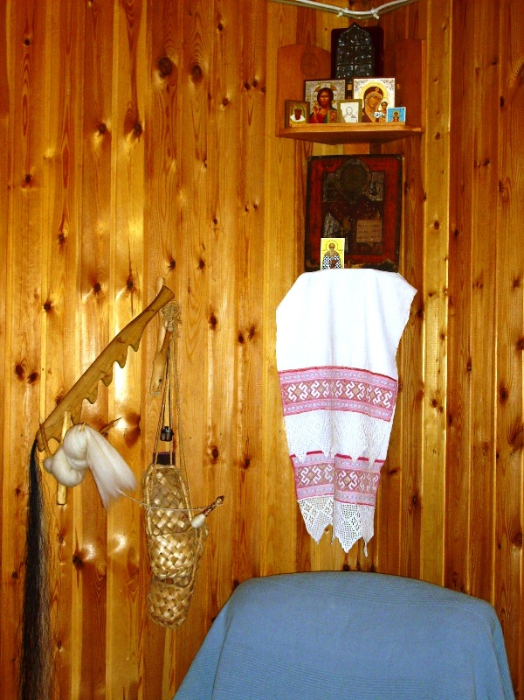
Кра́сный у́гол (красивый, прекрасный) — часть жилого помещения, где установлена икона, либо домашний иконостас

Slide 3
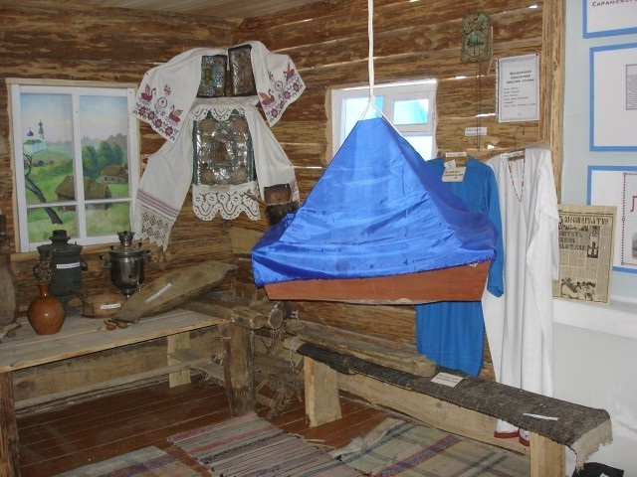
Красный угол устраивали в дальнем углу избы, с восточной стороны, по диагонали от печи.

Slide 4
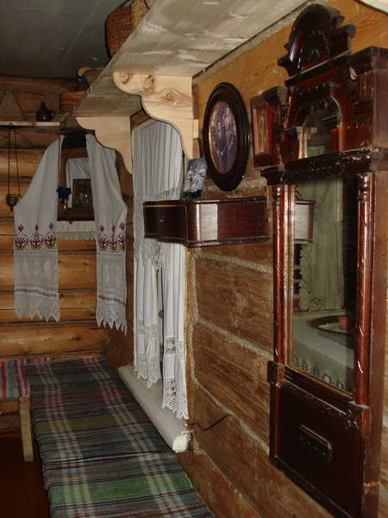
Иконы помещались в «красный» или «передний» угол комнаты с таким расчётом, чтобы икона была первым, на что обращал внимание человек, входящий в комнату.

Slide 5
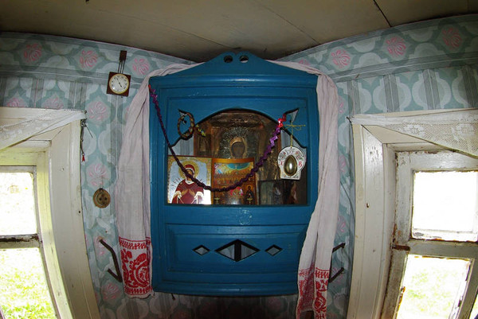
Это всегда была самая освещённая часть дома: обе стены, образующие угол, имели окна.

Slide 6
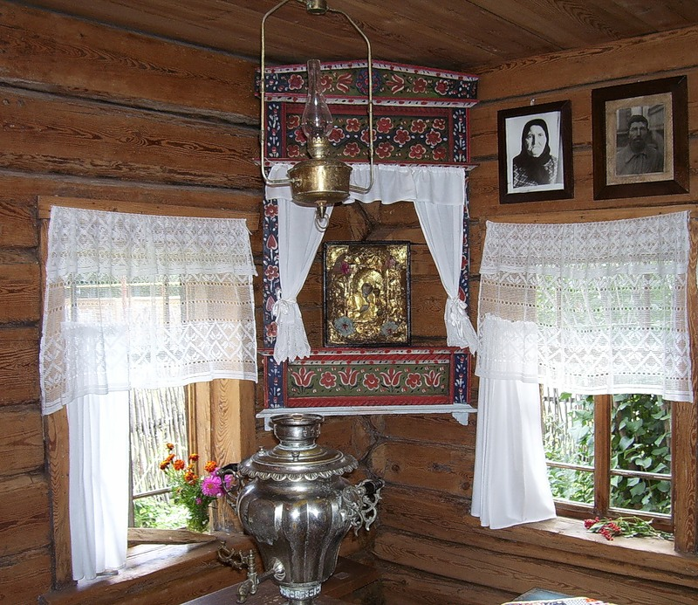
Красный угол — самое важное и почётное место в доме. Согласно традиционному этикету, человек, пришедший в избу, мог пройти туда только по особому приглашению хозяев.

Slide 7
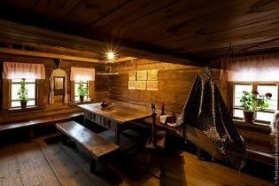

Slide 8
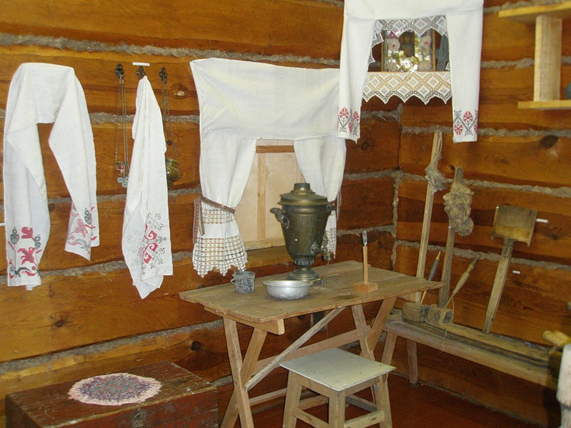

Slide 9
Традиционно считается, что икона не должна висеть, её нужно установить в отведённое ей место. Иконы размещаются на особой полочке или в закрытом киоте (иногда многоярусных) в определённом порядке.
Кио́т — особый украшенный шкафчик (часто створчатый) или застеклённая полка для икон.

Slide 10
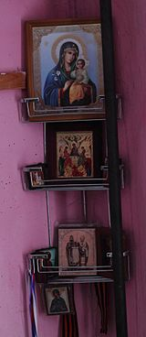
Обязательными для домашнего иконостаса являются иконы Спасителя и Богородицы Состав остальных икон выбирает верующий. Обычно в красном углу размещают патрональные (так называемые «именные») иконы членов семьи

